Slide 1


Waarom nepnieuws werkt:
Ook als je weet dat het niet waar is
dr. Ellen Droog
Communicatiewetenschap
Vrije Universiteit Amsterdam
e.f.droog@vu.nl

Slide 2
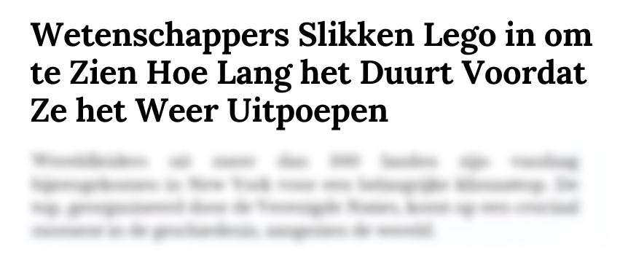
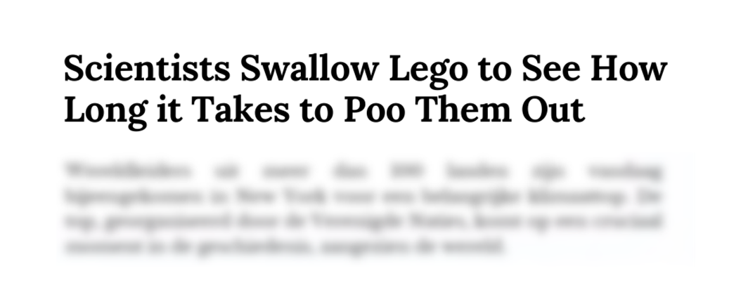
Echt of nep?

Slide 3
Echt of nep?

Slide 4
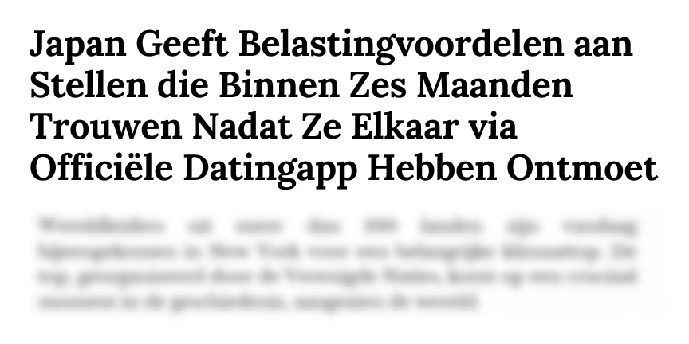
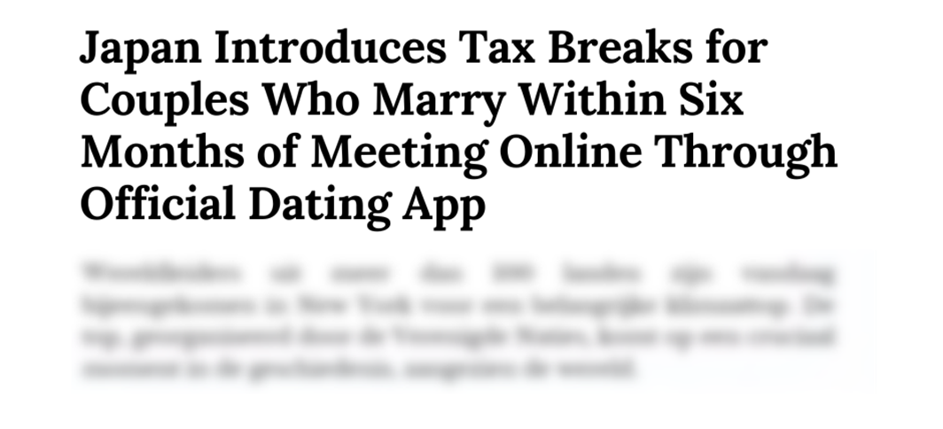
Echt of nep?

Slide 5
Echt of nep?

Slide 6
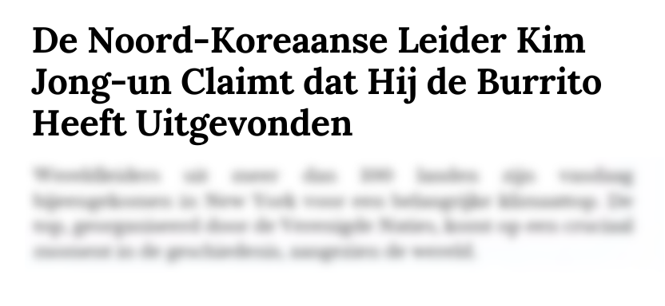
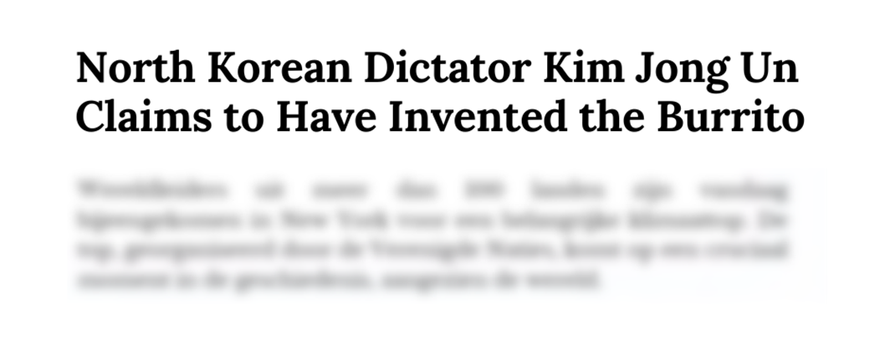
Echt of nep?

Slide 7
Echt of nep?

Slide 8
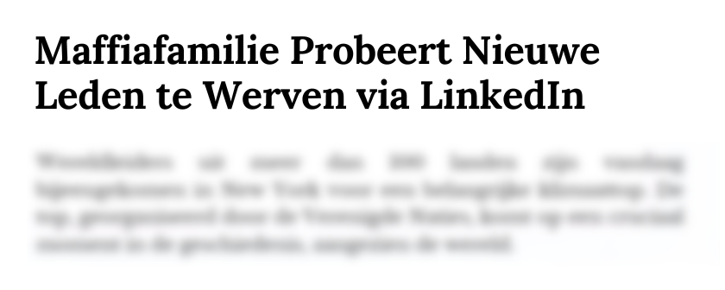
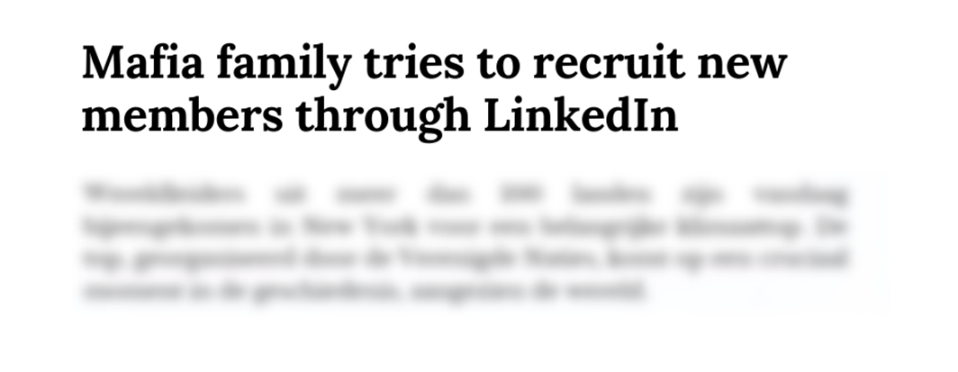
Echt of nep?

Slide 9
Echt of nep?

Slide 10

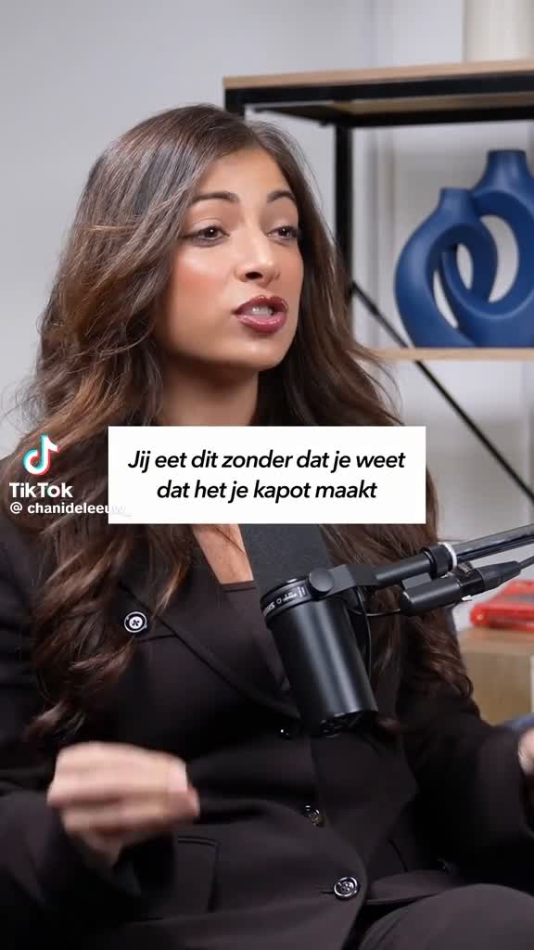

Slide 11
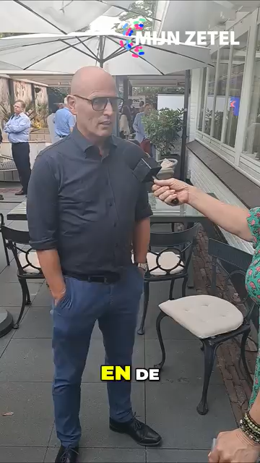

Slide 12


Slide 13
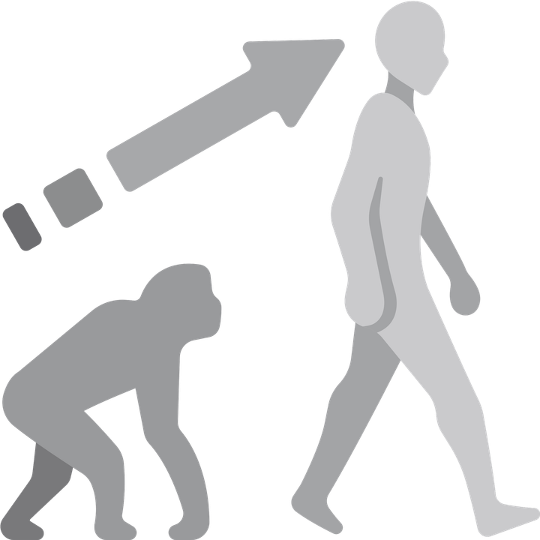
01
Informatie verwerking
Truth-Default Theory
Inefficiënt om te twijfelen aan informatie
02
Sociale banden
Mensen zijn van nature geneigd om informatie te geloven, tenzij ze specifieke redenen hebben om dat niet te doen (Levine, 2014)
Vertrouwen nodig voor onderhouden sociale banden
03
Reactie op bedreiging
Snel en effectief reageren op potentiële gevaren

Slide 14
Maar…
Mensen zijn geen neutrale informatieverwerkers

Slide 15
De werkelijkheid is complex
We willen geloven dat…
Maar vaak geldt…
De wereld logisch en begrijpelijk is
Goede keuzes tot goede uitkomsten leiden
We controle hebben over wat ons overkomt
Er is niet één duidelijke oorzaak
Niet alles is voorspelbaar of maakbaar
Complexiteit en toeval spelen een grote rol

Slide 16
De werkelijkheid is complex
De belofte van controle
Controle als verdienmodel
Gevoel boven feiten
Verhalen die voorspelbaarheid en controle beloven worden extra aantrekkelijk: ook als ze onjuist zijn
Influencers spelen daarop in met supplementen, cursussen of cryptobeleggingen. Zo wordt onze kwetsbaarheid een verdienmodel
Misinformatie is moeilijk rationeel te weerleggen, omdat het vaak voortkomt uit een andere logica: Die van voelen in plaats van weten

Slide 17
01
Motivated reasoning/confirmation bias
Mensen zoeken actief informatie die hun bestaande overtuigingen bevestigt
02
Ambiguity aversion/cognitive ease
Mensen hebben moeite met onzekerheid. Een duidelijke, stellige verklaring voelt vaak aantrekkelijker dan een eerlijke maar complexe uitleg
Cognitieve biases
03
Availability heuristic
Mensen schatten risico’s in op basis van voorbeelden die makkelijk in hun hoofd komen. Eén zichtbaar, emotioneel voorbeeld kan daardoor zwaarder wegen dan statistiek
04
Inattention
Mensen geloven informatie simpelweg omdat ze er niet goed op letten

Slide 18


Continued influence effect
Zelfs nadat onjuiste informatie is gecorrigeerd, heeft het nog steeds invloed op ons denken en gedrag

Slide 19
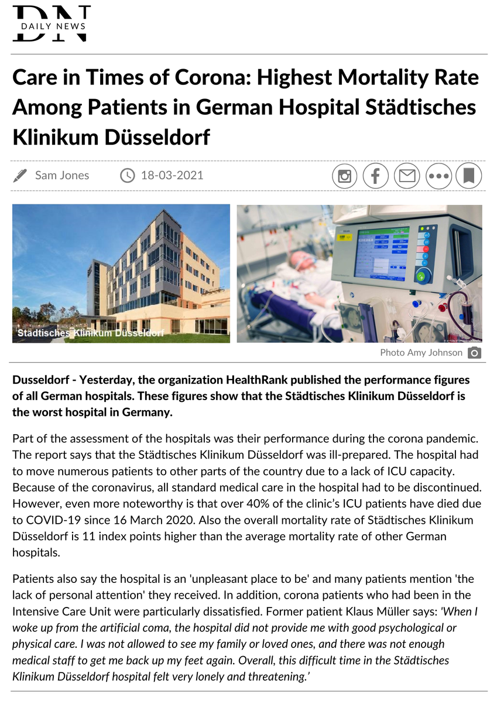

“Dit is een slecht ziekenhuis”
“Er zijn mensen doodgegaan in dit ziekenhuis door slechte zorg”

Slide 20

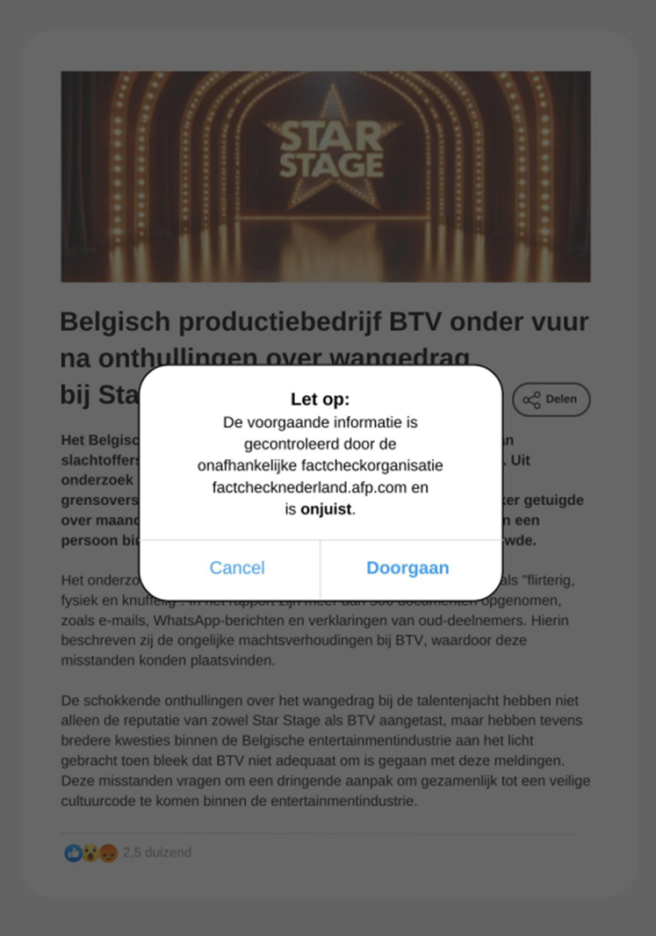
“Dit is een slecht ziekenhuis”
“Er zijn mensen doodgegaan in dit ziekenhuis door slechte zorg”

Slide 21
De rol van emoties
Misinformatie is emotioneel geladen, sensationeel en persoonlijk
Emoties, zoals angst, boosheid, of verontwaardiging bepalen hoe we informatie selecteren, interpreteren en beoordelen
Emoties zorgen ervoor dat we oppervlakkiger en minder kritisch nadenken en daarom sneller simpele, onjuiste verklaringen aannemen

Slide 22
Groepsidentiteit
Identiteit
Affectieve polarisatie
Sociale normen
Mensen reageren niet alleen op de inhoud van informatie, maar ook op wat die informatie lijkt te zeggen over henzelf en hun groep
Als groepen elkaar minder vertrouwen, wordt informatie sneller beoordeeld op afzender dan op inhoud
Mensen stemmen hun gedrag en overtuigingen af op wat zij denken dat 'normaal' is in hun omgeving

Slide 23
01
Emoties
Berichten die emoties oproepen → meer likes en shares, en hoger in de feed
02
Negativity bias
Negatieve informatie trekt meer aandacht en blijft beter hangen
Sociale media
03
Illusory truth effect
Wat we vaak zien voelt sneller waar. Herhaling maakt informatie vertrouwd
Sociale media zijn een belangrijke motor in de verspreiding van misinformatie
04
Ervaringsverhaal
Misinformatie wordt vaak verpakt in een ervaringsverhaal, wat voelt als bewijs
05
Geloofwaardigheid
Herkenbaarheid en sympathie zijn online geloofwaardig, ook zonder expertise

Slide 24
Wie zijn er vatbaar?
Nieuwsflash: Iedereen is “vatbaar” voor nepnieuws, maar sommige groepen lopen extra risico door hun situatie of ervaring
Vaardigheden/kennis
Wereldbeeld
Persoonskenmerken
Media- en algemene geletterdheid
Politieke extremen
Leeftijd
Domeinkennis
Religiositeit
Opleidingsniveau
Denkstijl (intuïtief vs. analytisch)
Vertrouwen in instituties
Geslacht?

Slide 25
Verder kijken
Nepnieuws is geen losstaand probleem:
Nepnieuws gaat over meer dan feiten:
Versterk het informatie-ecosysteem:
Informatie- en kennisgaten, onzekerheid, emoties, sociale identiteit en afnemend vertrouwen creëren ruimte voor nepnieuws om zich te verspreiden en invloed te krijgen.
De oplossing ligt niet alleen in het bestrijden van nepnieuws, maar ook in het versterken van het informatie-ecosysteem waarin mensen hun informatie vinden, interpreteren en vertrouwen.
Vul informatiegaten met betrouwbare informatie, bereik mensen via vertrouwde netwerken, investeer in vertrouwen in instituties en ondersteun dit met fact-checking en mediawijsheid.

Slide 26

Thanks!
Ellen Droog (e.f.droog@vu.nl)

